Slide 1
La negociación

Slide 2
Importancia de la negociación
Es la fase más importante porque en función de cómo se desarrolle conseguiremos un mejor o peor acuerdo.
Habrá que elegir siempre a un buen negociador que nos represente, que sepa hablar, comunicarse, convencer, argumentar,…
Ej.: negociaciones entre amigos (siempre hay alguien que te convence para salir).

Slide 3
La negociación
Concepto y objetivos
Elementos
Plan de negociación
Objeto
Sujetos
Poder de influencia
Capacidad de maniobra
Acuerdo
Preparación
Tanteo
Propuestas
Discusión
Acuerdo
definición de objetivos, acopio de información, preparación de propuestas, definición de alternativas, definición de prioridades, previsión de incidencias, definición de técnicas, asignación de papeles
Proceso de desarrollo

Slide 4
¿Qué es la negociación?
*Concepto: “proceso por el cual dos partes, con posturas y objetivos diferentes, tratan de llegar a un acuerdo satisfactorio para todos los afectados”.
Objetivos de la negociación:
1) Acercar posturas: el primer objetivo en la resolución de un conflicto es flexibilizar las posturas iniciales, limar la rigidez y lejanía de las partes.
2) Obtener resultados: lo más satisfactorios posibles para las partes implicadas (ni ganador ni perdedor).

Slide 5
*Elementos básicos de la negociación
Objeto
  Es la causa del proceso de negociación,
  el por qué,
  para qué se negocia.
Sujetos
  Son los elementos personales, personas o grupos con posiciones contrapuestas. (Individuales o colectivos).
Poder de influencia
  La capacidad para influir en el comportamiento de otras personas. (Una de las partes de la negociación puede ejercer más influencia sobre la otra: económica, moral, social,…)
Capacidad de Maniobra
  Campo de actuación en que se puede mover cada una de las partes para hacer concesiones a la otra.
Acuerdo
  Resultado final de la negociación: un buen acuerdo = ganar-ganar (una parte y la otra). Cuando no es posible un acuerdo equilibrado deben buscarse otras soluciones pacíficas (mediación y el arbitraje).
Leer ej. Pag. 267/ver supuesto pág. 276

Slide 6
*¿Cómo se desarrolla una negociación?
*La negociación es un proceso y, como todo proceso, está compuesto de una serie de etapas sucesivas y ordenadas que deben ir desgranándose.
ETAPAS
Tanteo
Discusión
Acuerdo
Propuestas
Preparación

Slide 7
*Etapas/desarrollo
Se pueden distinguir dos fases:
Planificación (ver pág. 271)
Organización: Consiste en preparar el lugar de las reuniones, elaborar y enviar el orden del día, determinar el tiempo máximo que puede durar la reunión y establecer la disposición de los asientos.
Preparación

Slide 8
*Etapas/desarrollo
La primera etapa de la negociación propiamente dicha, en el comienzo de los contactos entre las partes.
Se intenta descubrir el estado de ánimo y la capacidad de maniobra de la otra parte, sin dejar ver la situación propia.
A partir de aquí, es necesario decidir si se aplica la estrategia planificada, o bien se varía en función de la información obtenida en el tanteo.
Tanteo

Slide 9
*Etapas/desarrollo
Se entiende por propuesta la presentación formal de una posible solución al conflicto.
Han de estar siempre por encima de los objetivos mínimos que se han planteado conseguir en la negociación, y deben hacerse de forma que dejen margen de maniobra a los negociadores.
En el hipotético caso de que la primera propuesta satisfaga a las dos partes, no debe forzarse el alargamiento del proceso, se tomará el acuerdo sobre la citada propuesta y se cerrará la negociación.
Propuestas

Slide 10
*Etapas/desarrollo
Representa el nudo del proceso. En ella se discuten las propuestas, y se desarrolla un tira y afloja.
En el desarrollo de la discusión, se pueden aplicar dos tipos de técnicas de negociación:
Técnicas coercitivas: cuyo objetivo es atacar la posición del otro con todas las medidas posibles y sin la intención de ceder en la propia posición.
Técnicas cooperadoras (leer pág. 270)
Discusión

Slide 11
*Etapas/desarrollo
La consecución de un acuerdo supone la finalización deseada.
Los acuerdos pueden ser de dos tipos:
1)Acuerdos equilibrados: también llamados acuerdos gana-gana. Las dos partes quedan satisfechas.
2) Acuerdos desequilibrados: también llamados gana-pierde. Una parte queda satisfecha. Este tipo de acuerdos suele constitutir la fuente de otro conflicto posterior.
El proceso de negociación finaliza con el cierre, que supone la firma de los acuerdos y el establecimiento de un sistema de seguimiento.
Acuerdo

Slide 12
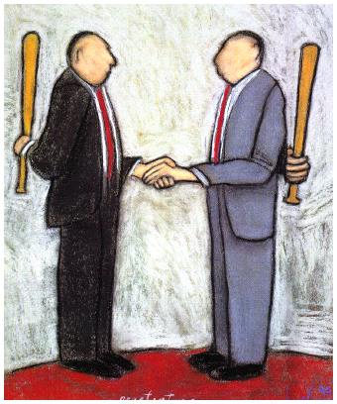
* Métodos NO judiciales para resolver conflictos
En aquellos conflictos en que la negociación finaliza sin acuerdo, lo adecuado es buscar otras vías de solución:

Slide 13
Métodos de solución de conflictos NO judiciales
Conciliación
Mediación
Arbitraje

Slide 14
Características
*Tienen en COMÚN………
*…….la participación de una tercera persona ajena a los negociadores que interviene en la toma de acuerdos.
Diferencia….
El poder de decisión de esa tercera persona en la solución del conflicto.

Slide 15

*Conciliación
Método de resolución de conflictos mediante el cual las partes en conflicto buscan para la solución de sus diferencias, por sí mismos, la colaboración de un tercero neutral y cualificado, denominado conciliador.
El acuerdo lo logran las partes por sí mismas.
El conciliador es una persona experta en la materia objeto del conflicto, que desde su posición neutral ASESORA a las dos partes para que lleguen a un acuerdo, sin tomar decisión alguna.

Slide 16
Ejemplo de Conciliación
Un trabajador es despedido y no está de acuerdo con esta decisión.
El empresario lo cita para recoger el finiquito y la carta de despido.
La carta de despido se firma como "no conforme“. No implica nada salvo que se habilita la posibilidad de acudir al acto de conciliación.
El trabajador debe acudir a un abogado, bien de los sindicatos o bien otro, que aconsejará para el resto del proceso. Normalmente se llevan una comisión de lo que se obtenga tras la conciliación o el juicio (Asociación de Mediación en Murcia-Sindicatos).
Conciliación: es un requisito previo para la tramitación de cualquier procedimiento por despido ante el Juzgado de lo Social.
El abogado presentará una demanda de conciliación ante la Unidad de Mediación, Arbitraje y Conciliación ante el órgano que asuma estas funciones.
Hay acuerdo: lo acordado en conciliación tendrá fuerza ejecutiva entre las partes intervinientes sin necesidad de ratificación ante el Juez o Tribunal.
Si no hay acuerdo: el trabajador (abogado) presentara una demanda ante el Juzgado de lo Social, aportando el justificante del resultado del acto de conciliación.

Slide 17

*Mediación
Método de resolución de conflictos mediante el cual una tercera persona llamada mediador, ofrece a las partes una solución para que la acepten o rechacen.
El acuerdo sale de una propuesta del mediador.
El mediador debe ser un experto neutral.

Slide 18
Finaliza sin acuerdo la reunión de TMB y Autobuses y se mantiene la huelga el lunes
24/02/2012 - 17:50 / elEconomista.es
Los trabajadores de Autobuses de Barcelona irán previsiblemente a la huelga el próximo lunes día 27 tras finalizar sin acuerdo la reunión de hoy con directivos de Transportes Metropolitanos de Barcelona (TMB), que ha provocado la división del comité de huelga.
El presidente del comité de empresa y también de huelga de Autobuses de Barcelona, Miguel Ángel Arias (UGT), ha confirmado que la reunión con la empresa que se ha desarrollado hoy con la mediación de la autoridad laboral ha finalizado sin acuerdo y se ha rechazado la última oferta de TMB.
La última oferta de la empresa ha sido "insuficiente", ha explicado Arias, aunque el mediador laboral se ha ofrecido para poder continuar la negociación durante el fin de semana.
Aunque el comité de huelga haya dicho hoy 'no' a esta propuesta, Arias considera que los trabajadores de Autobuses tienen el derecho a decir lo que piensan en una asamblea y, por ello, el presidente del comité de empresa quiere convocarla para el próximo domingo pero solo cuenta con el apoyo de CCOO.

Slide 19
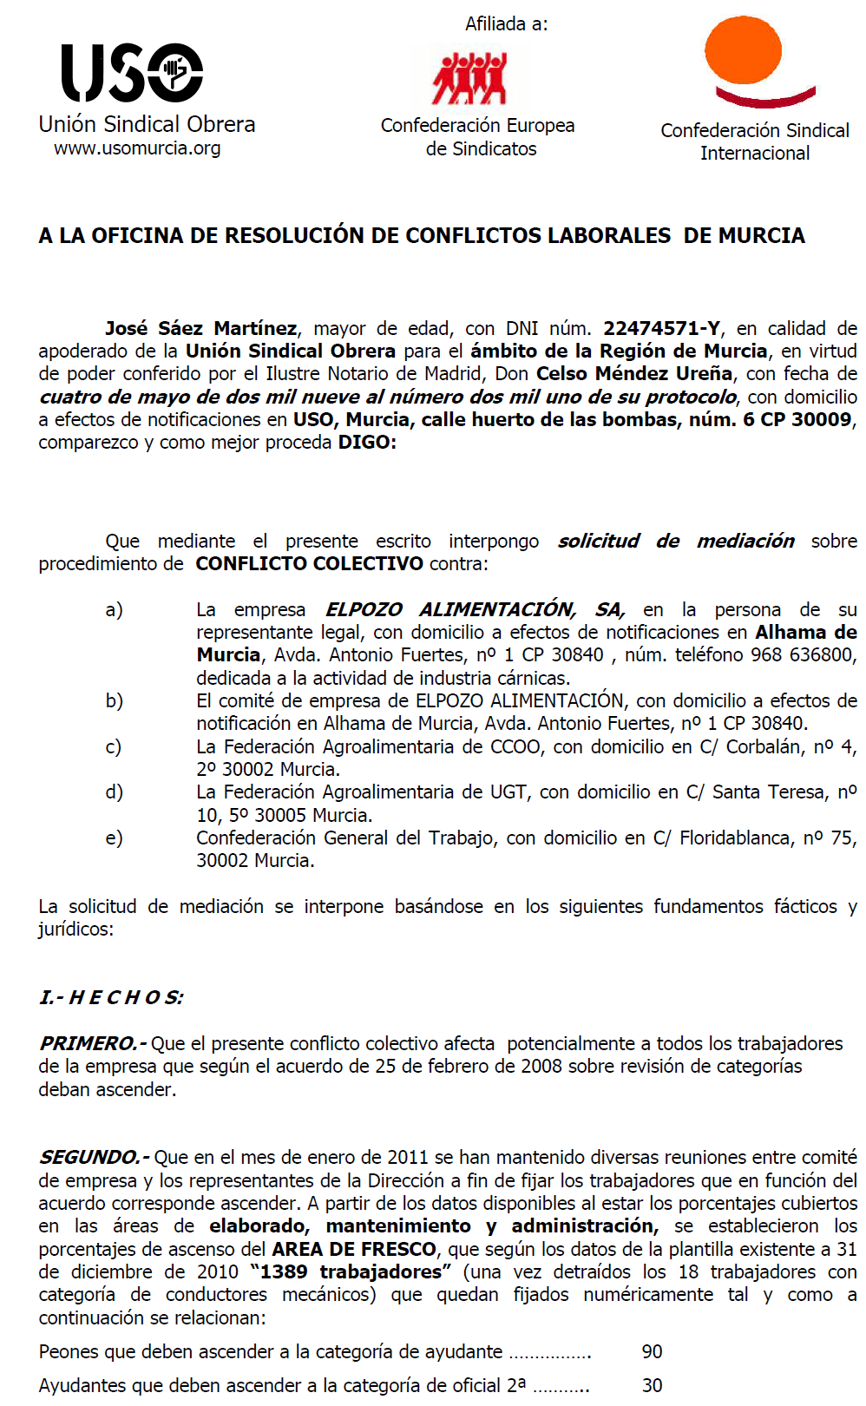
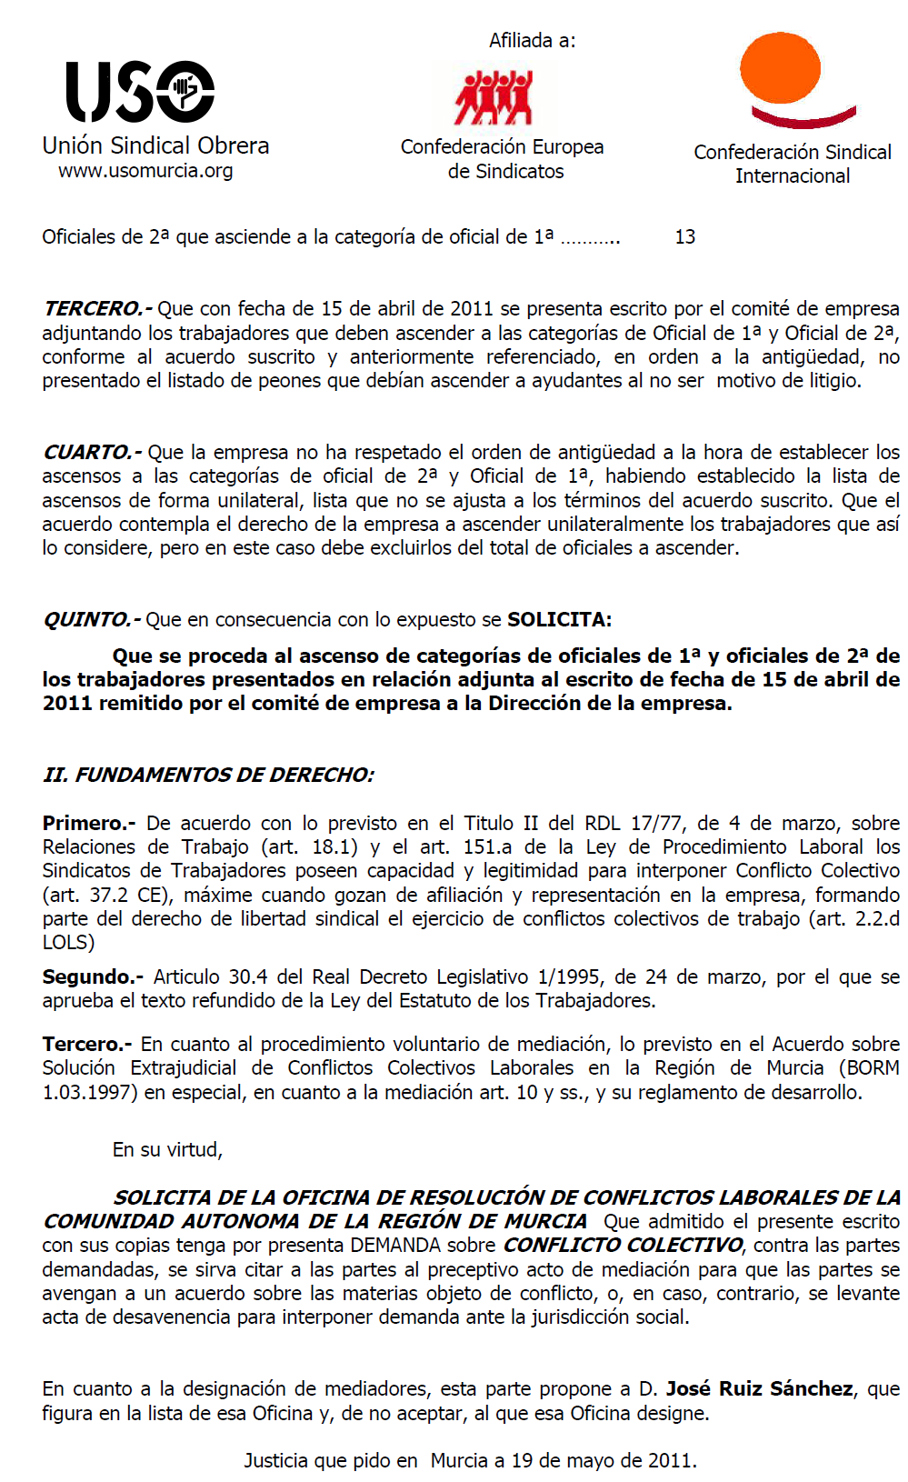

Slide 20

*Arbitraje
Método de resolución de conflictos mediante el cual una tercera persona llamada árbitro, impone a las partes, que se han comprometido a su aceptación, una solución a sus diferencias.
Las partes deben pactar la aceptación del arbitraje.
El árbitro debe ser una persona neutral.

Slide 21
Iberia estudiará la propuesta de mediación del Sepla 10/02/2012 /elEconomista.es
La aerolínea Iberia está estudiando la propuesta de mediación realizada el pasado jueves por parte del sindicato de pilotos Sepla, que postuló a Manuel Carlos Palomeque López como mediador para buscar una solución a los motivos del conflicto con la compañía.
"Se está estudiando el alcance de la propuesta para darles una respuesta la semana próxima", señalaron fuentes de aerolínea, que no obstante, recordaron que el primer paso para negociar podría ser una desconvocatoria de una huelga "que al final hace mucho daño a los clientes“ y que convocará a la sección sindical de Sepla la semana próxima para comunicarle su decisión al respecto del mediador propuesto.
Según explicó el sindicato, Palomeque, catedrático de Derecho del Trabajo y de la Seguridad Social de la Facultad de Derecho de la Universidad de Salamanca, ha emitido tres laudos arbitrales en conflictos colectivos de trabajo y cuenta con reputación de prestigio en el ámbito de las relaciones laborales.
El pasado mes de noviembre Iberia propuso a Sepla la mediación de Esteban Rodríguez Vera, quien ha desempeñado numerosos cargos en el Ministerio de Trabajo, entre ellos el de director general y secretario general técnico, y de Carolina Martínez Moreno, catedrática de derecho del Trabajo de la Universidad de Oviedo y presidenta de la Comisión Consultiva Nacional de Convenios Colectivos y que la oferta de mediación no fue aceptada por el sindicato.
No es la primera vez que se recurre a un arbitraje en Iberia para la resolución del conflicto sobre el convenio colectivo de los pilotos.

